Slide 1
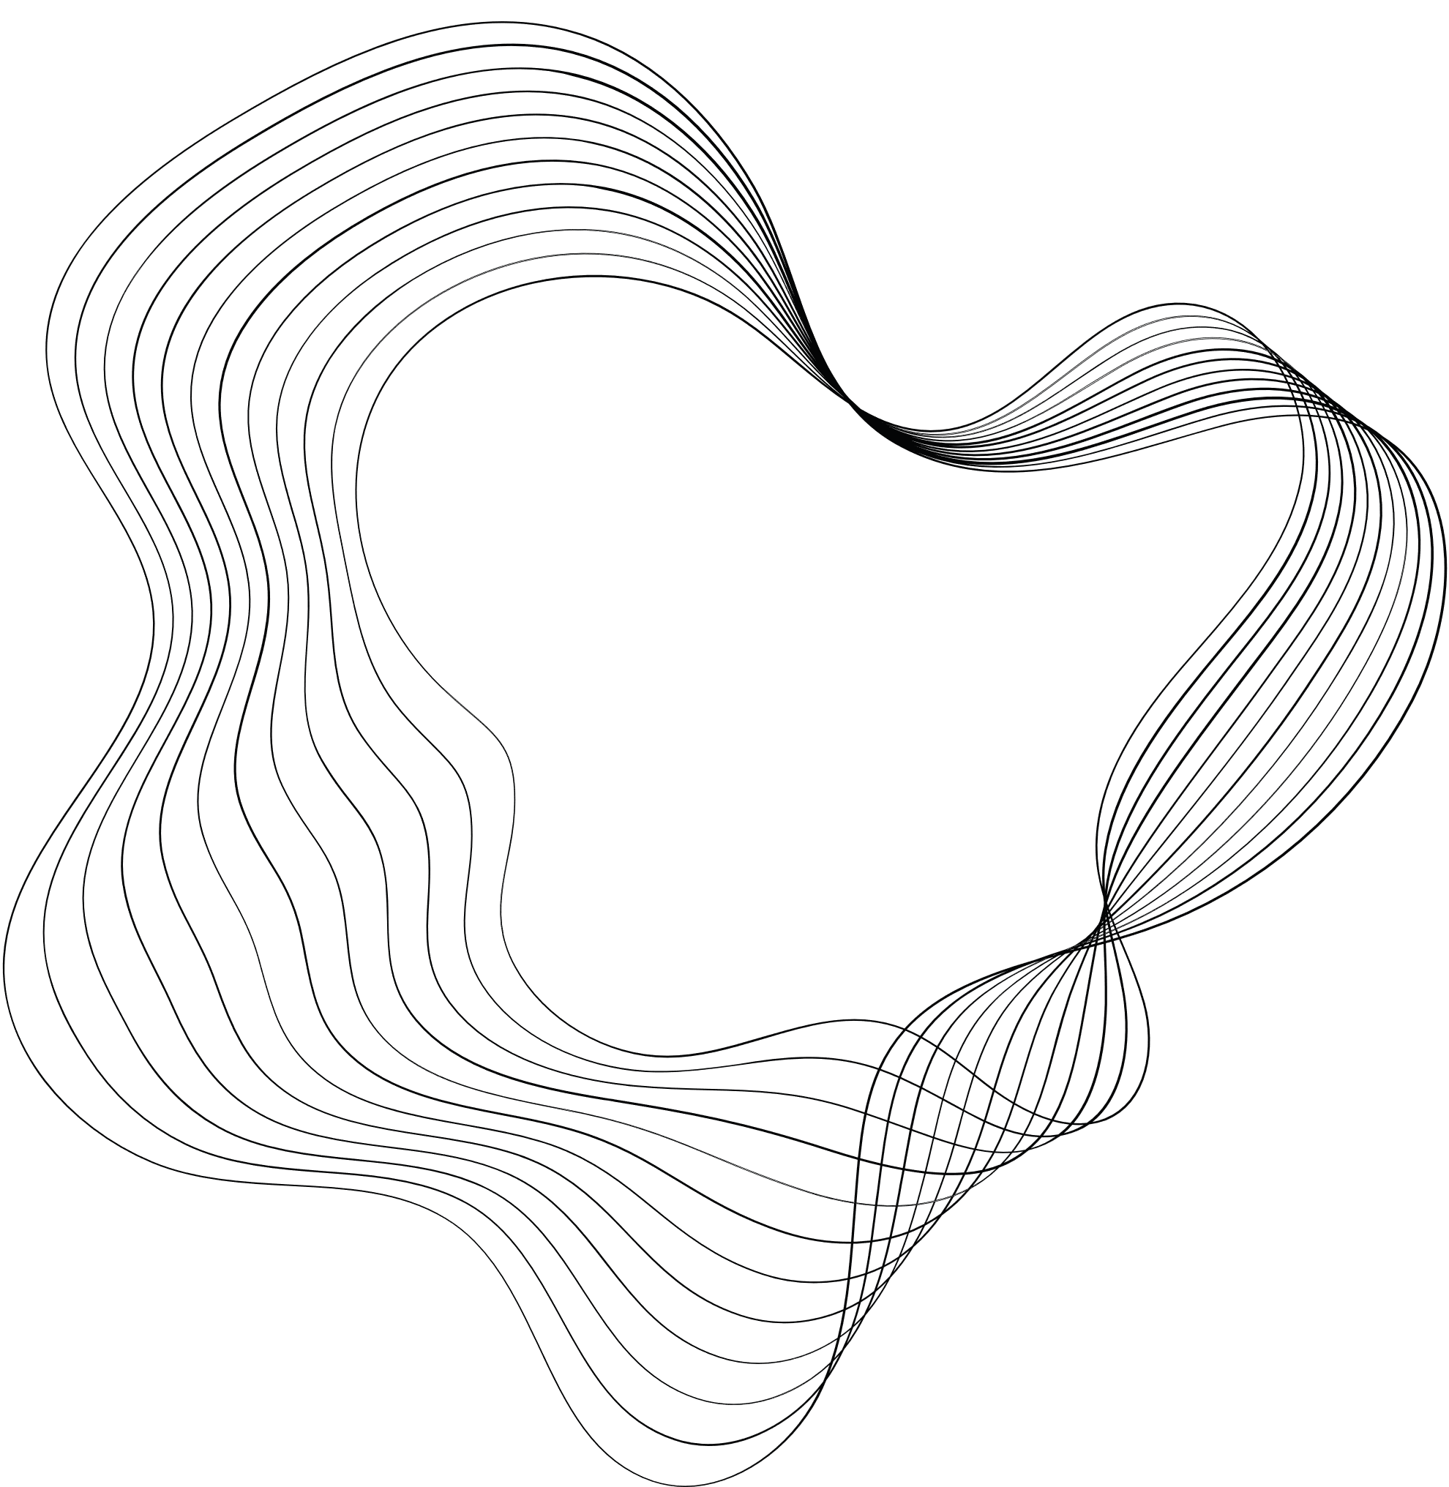

PENYELESAIAN KASUS
KLASIFIKASI GAMBAR MAKANAN PADANG MENGGUNAKAN CNN

Slide 2

CNN
MENGAPA MENGGUNAKAN METODE CNN?
-Ekstraksi Fitur Otomatis
-Invariansi Terhadap Translasi
-Parameter Sharing dan Sparsity of Connection

Slide 3

APA YANG DITERAPKAN DALAM KASUS KAMI?
KLASIFIKASI GAMBAR MAKANAN PADANG
ARSITEKTUR CNN
PREPROCESSING & AUGMENTATION
PELATIHAN DAN EVALUASI

Slide 4


HASIL YANG DIHARAPKAN
PELATIHAN MODEL
VALIDASI MODEL
TESTING
VISUALISASI
Model CNN dilatih menggunakan data yang telah melalui augmentasi dan normalisasi.
Metrik akurasi dan loss dihasilkan pada setiap epoch.
Model dievaluasi pada set data validasi untuk memantau performa pada data yang tidak dilatih.
Metrik yang dihasilkan berupa akurasi dan loss pada set data validasi
Evaluasi performa pada set data uji terpisah.
Hasil evaluasi memberikan gambaran tentang kemampuan generalisasi model pada data baru
Menggunakan plot untuk menampilkan kurva akurasi dan loss selama pelatihan.
Memantau apakah model mengalami overfitting atau underfitting.

Slide 5

THANK'S FOR WATCHING

